Slide 1



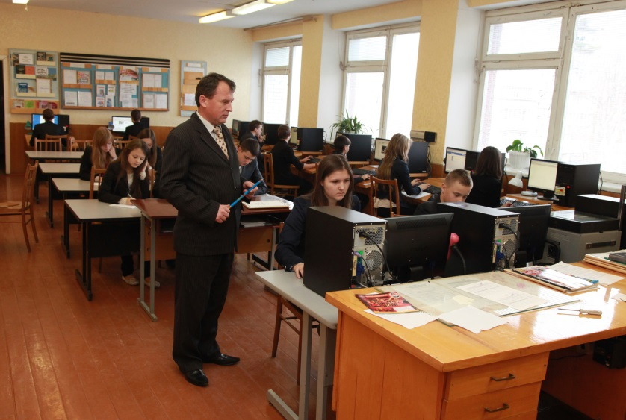

Чашук О.Ф., вчитель інформатики ЗОШ№23, Луцьк

Slide 2
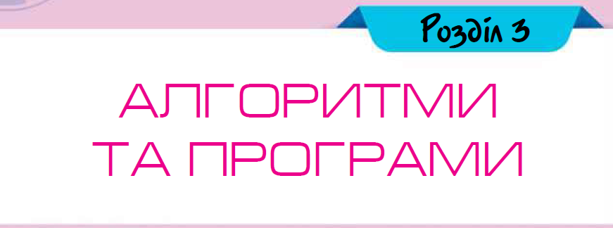

Чашук О.Ф., вчитель інформатики ЗОШ№23, Луцьк

Slide 3


як описати в середовищі Скретч алгоритми з повторенням і розгалуженням;
групи команд у середовищі Скретч
Чашук О.Ф., вчитель інформатики ЗОШ№23, Луцьк

Slide 4



Як описувати алгоритми із вкладеними розгалуженнями та циклами
Як створювати проекти, що реалізують складні алгоритми
Як створювати та використовувати власні блоки команд
Чашук О.Ф., вчитель інформатики ЗОШ№23, Луцьк

Slide 5

Чашук О.Ф., вчитель інформатики ЗОШ№23, Луцьк

Slide 6

Агоритми та програми
Складні алгоритми
Проект
Процес підготовки проекту для реалізації в середовищі Скретч складається з декількох етапів:
  визначають об’єкти проекту та їх зображення
  виділяють події проекту та добирають відповідні команди для їх реалізації
  задають метод розв’язування завдання, виділяють базові алгоритмічні структури: слідування, розгалуження, повторення, а також різні їх комбінації
  створюють алгоритм і подають його словесно або у вигляді схеми
Чашук О.Ф., вчитель інформатики ЗОШ№23, Луцьк
Чашук О.Ф., вчитель інформатики ЗОШ№23, Луцьк
Алгоритми та програми

Slide 7
Агоритми та програми
Складні алгоритми
Проект
Процес підготовки проекту для реалізації в середовищі Скретч складається з декількох етапів:
  визначають об’єкти проекту та їх зображення
  виділяють події проекту та добирають відповідні команди для їх реалізації
  задають метод розв’язування завдання, виділяють базові алгоритмічні структури: слідування, розгалуження, повторення, а також різні їх комбінації
  створюють алгоритм і подають його словесно або у вигляді схеми
Далі алгоритм описують мовою середовища виконання алгоритмів, перевіряють його правильність і зберігають разом з усіма об’єктами у файлі проекту
Чашук О.Ф., вчитель інформатики ЗОШ№23, Луцьк
Чашук О.Ф., вчитель інформатики ЗОШ№23, Луцьк
Алгоритми та програми

Slide 8
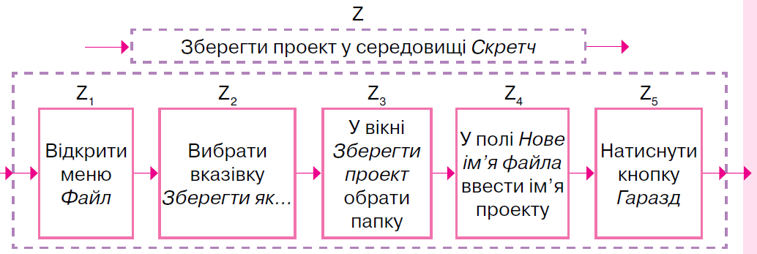
Агоритми та програми
Складні алгоритми
Складні задачі подають у вигляді послідовності окремих підзадач.
Задача Зберегти проект у середовищі Скретч
Чашук О.Ф., вчитель інформатики ЗОШ№23, Луцьк
Чашук О.Ф., вчитель інформатики ЗОШ№23, Луцьк
Алгоритми та програми

Slide 9
Агоритми та програми
Складні алгоритми
Складні задачі подають у вигляді послідовності окремих підзадач.
Опис кожної підзадачі здійснюється використанням трьох базових алгоритмічних структур: слідування, розгалуження, повторення.
І таку деталізацію окремих підзадач можна продовжувати доти, поки буде одержано набір команд, кожну з яких зможе виконати обраний виконавець.
У такому разі говорять, що при розв’язуванні задачі використовується метод уточнення алгоритму зверху вниз, або метод поділу на підзадачі
Чашук О.Ф., вчитель інформатики ЗОШ№23, Луцьк
Чашук О.Ф., вчитель інформатики ЗОШ№23, Луцьк
Алгоритми та програми

Slide 10
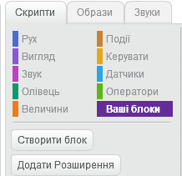
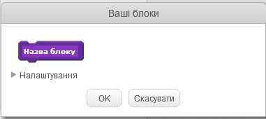
Агоритми та програми
Власні блоки команд
Блоки
Опис підзадач у середовищі Скретч реалізують через створення власних блоків
Чашук О.Ф., вчитель інформатики ЗОШ№23, Луцьк
Чашук О.Ф., вчитель інформатики ЗОШ№23, Луцьк
Алгоритми та програми

Slide 11

















Домашнє завдання
Вивчити § 22
Опрацювати всі запитання
      і завдання з рубрик
Заповнити словничок
Етапи підготовки проекту, метод поділу на підзадачі, блок
Чашук О.Ф., вчитель інформатики ЗОШ№23, Луцьк

Slide 12




Розгадай
АнаГРамУ

Slide 13

Розгадай анаграму
оклБ
БЛОК

Slide 14

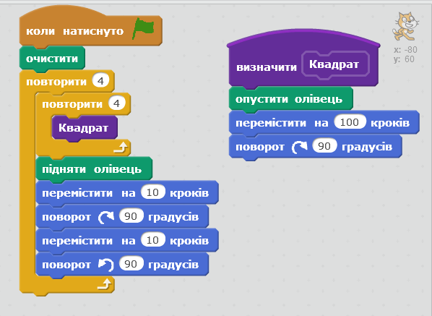
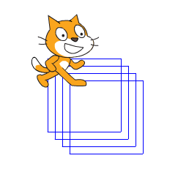
Робота з комп'ютером
  Завдання 1. Квадрати

Slide 15
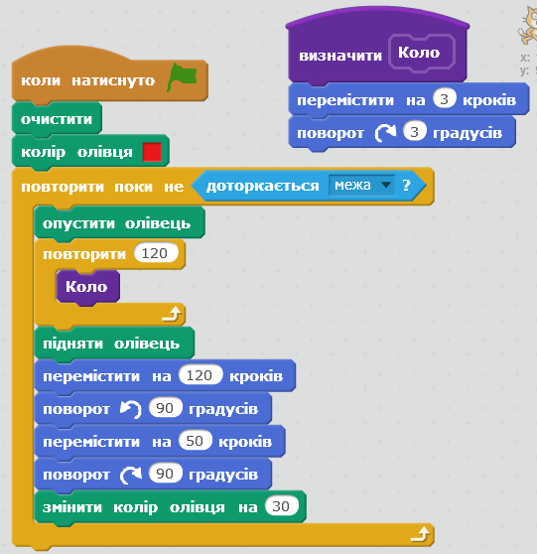
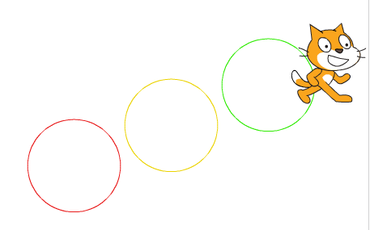
Робота з комп'ютером
  Завдання 2. Коло

Slide 16
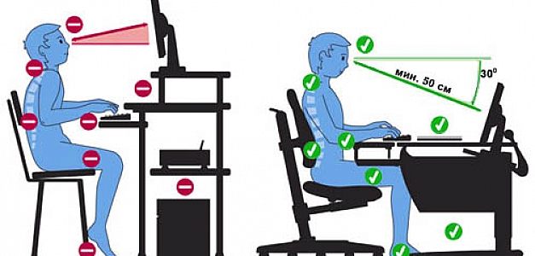
Працюємо за комп’ютером
Чашук О.Ф., вчитель інформатики ЗОШ№23, Луцьк

